Slide 1
“Electricidad Residencial: Diseño, Instalación y Mantenimiento.”
INFORME DE PRÁCTICA COMUNITARIA DE GRADUACION
Presentado por:
Fabricio Rafael Horna Cedeño
GUAYAQUIL – ECUADOR
2012

Slide 2
Objetivo General
Brindar a la comunidad de Bastión Popular y sus alrededores con el apoyo de ZUMAR, la capacitación a personas interesadas en el tema “Electricidad Residencial: Diseño, Instalación y Mantenimiento”, para que puedan implementar o corregir las instalaciones eléctricas de sus hogares u otras viviendas y a su vez contribuir a la formación de habilidades productivas de la comunidad.

Slide 3
Objetivos Específicos
Capacitar al menos 15 personas
Implementación
Entrega de dos CD
Entrega del proyecto

Slide 4
Antecedentes
Zumar

Slide 5
Antecedentes
Poner en práctica los conocimientos profesionales a favor de la comunidad

Slide 6
Justificación

Slide 7
Difusión, inscripción, selección de prospectos y procesos de clases

Slide 8
Inicio de Clases

Slide 9
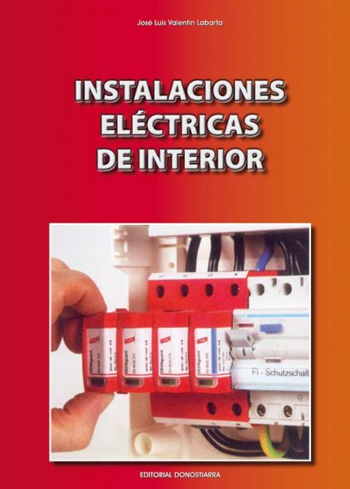
Selección del contenido del curso

Slide 10
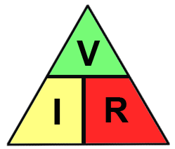
Contenido de Curso
Conceptos básicos de electricidad
Voltaje
Corriente
Resistencia
Potencia

Slide 11
Tipos de conexiones
Conexión serie
Conexión Paralelo

Slide 12
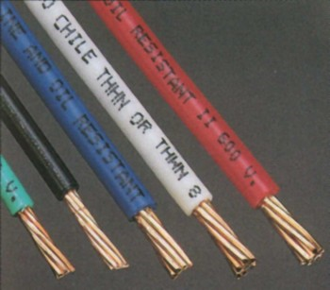
Elementos y símbolos en las instalaciones eléctricas

Slide 13
Cantidad de conductores admisibles en tubería

Slide 14
Alambrado y Diagramas de conexiones

Slide 15
Tipo de uniones entre cables

Slide 16
Cálculo de instalaciones eléctricas en el hogar

Slide 17
Recomendaciones de carga por ambiente.
Sala: de 1000 a 2000 watts.
Comedor: de 500 a 1000 watts.
Dormitorios: de 500 a 1000 watts.
Cocina: de 1000 a 2500 watts.
Baño: de 400 a 500 watts.
Exteriores y jardín: de 1000 a 1500 watts.

Slide 18
Resultados y Productos entregados del proyecto.
Exposición de proyectos
Implementación de una Instalación eléctrica en una vivienda

Slide 19
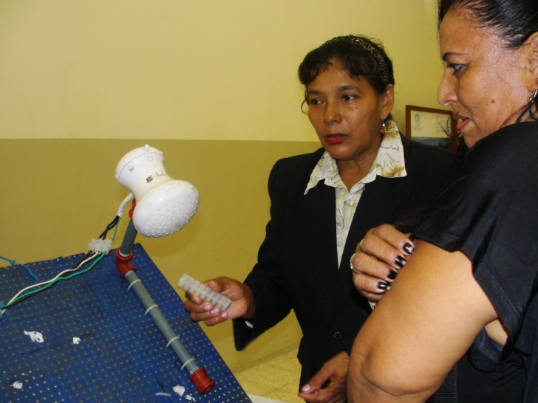
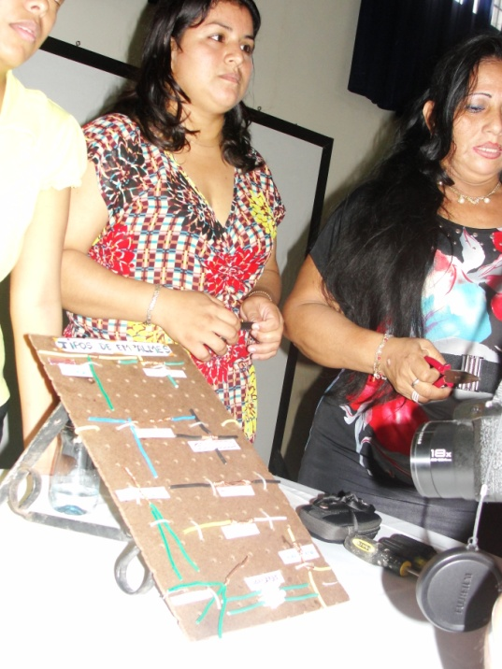
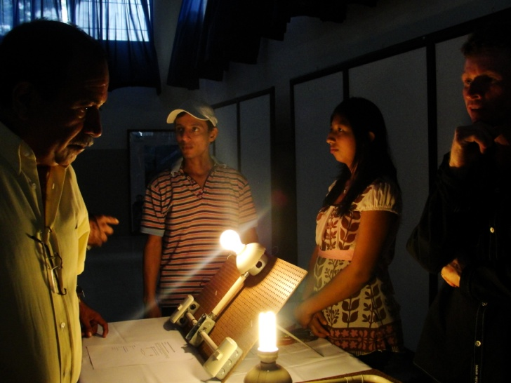
Exposición de proyectos

Slide 20
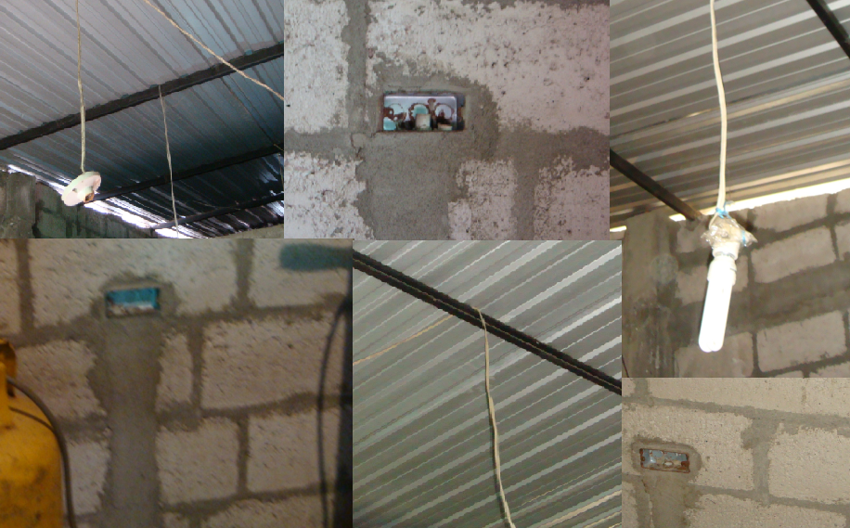
Implementación de una Instalación eléctrica en una vivienda.
Identificación del área de trabajo
Implementación

Slide 21
Recomendaciones y Conclusiones

Slide 22
Gracias por la atención
brindada.

